Slide 1
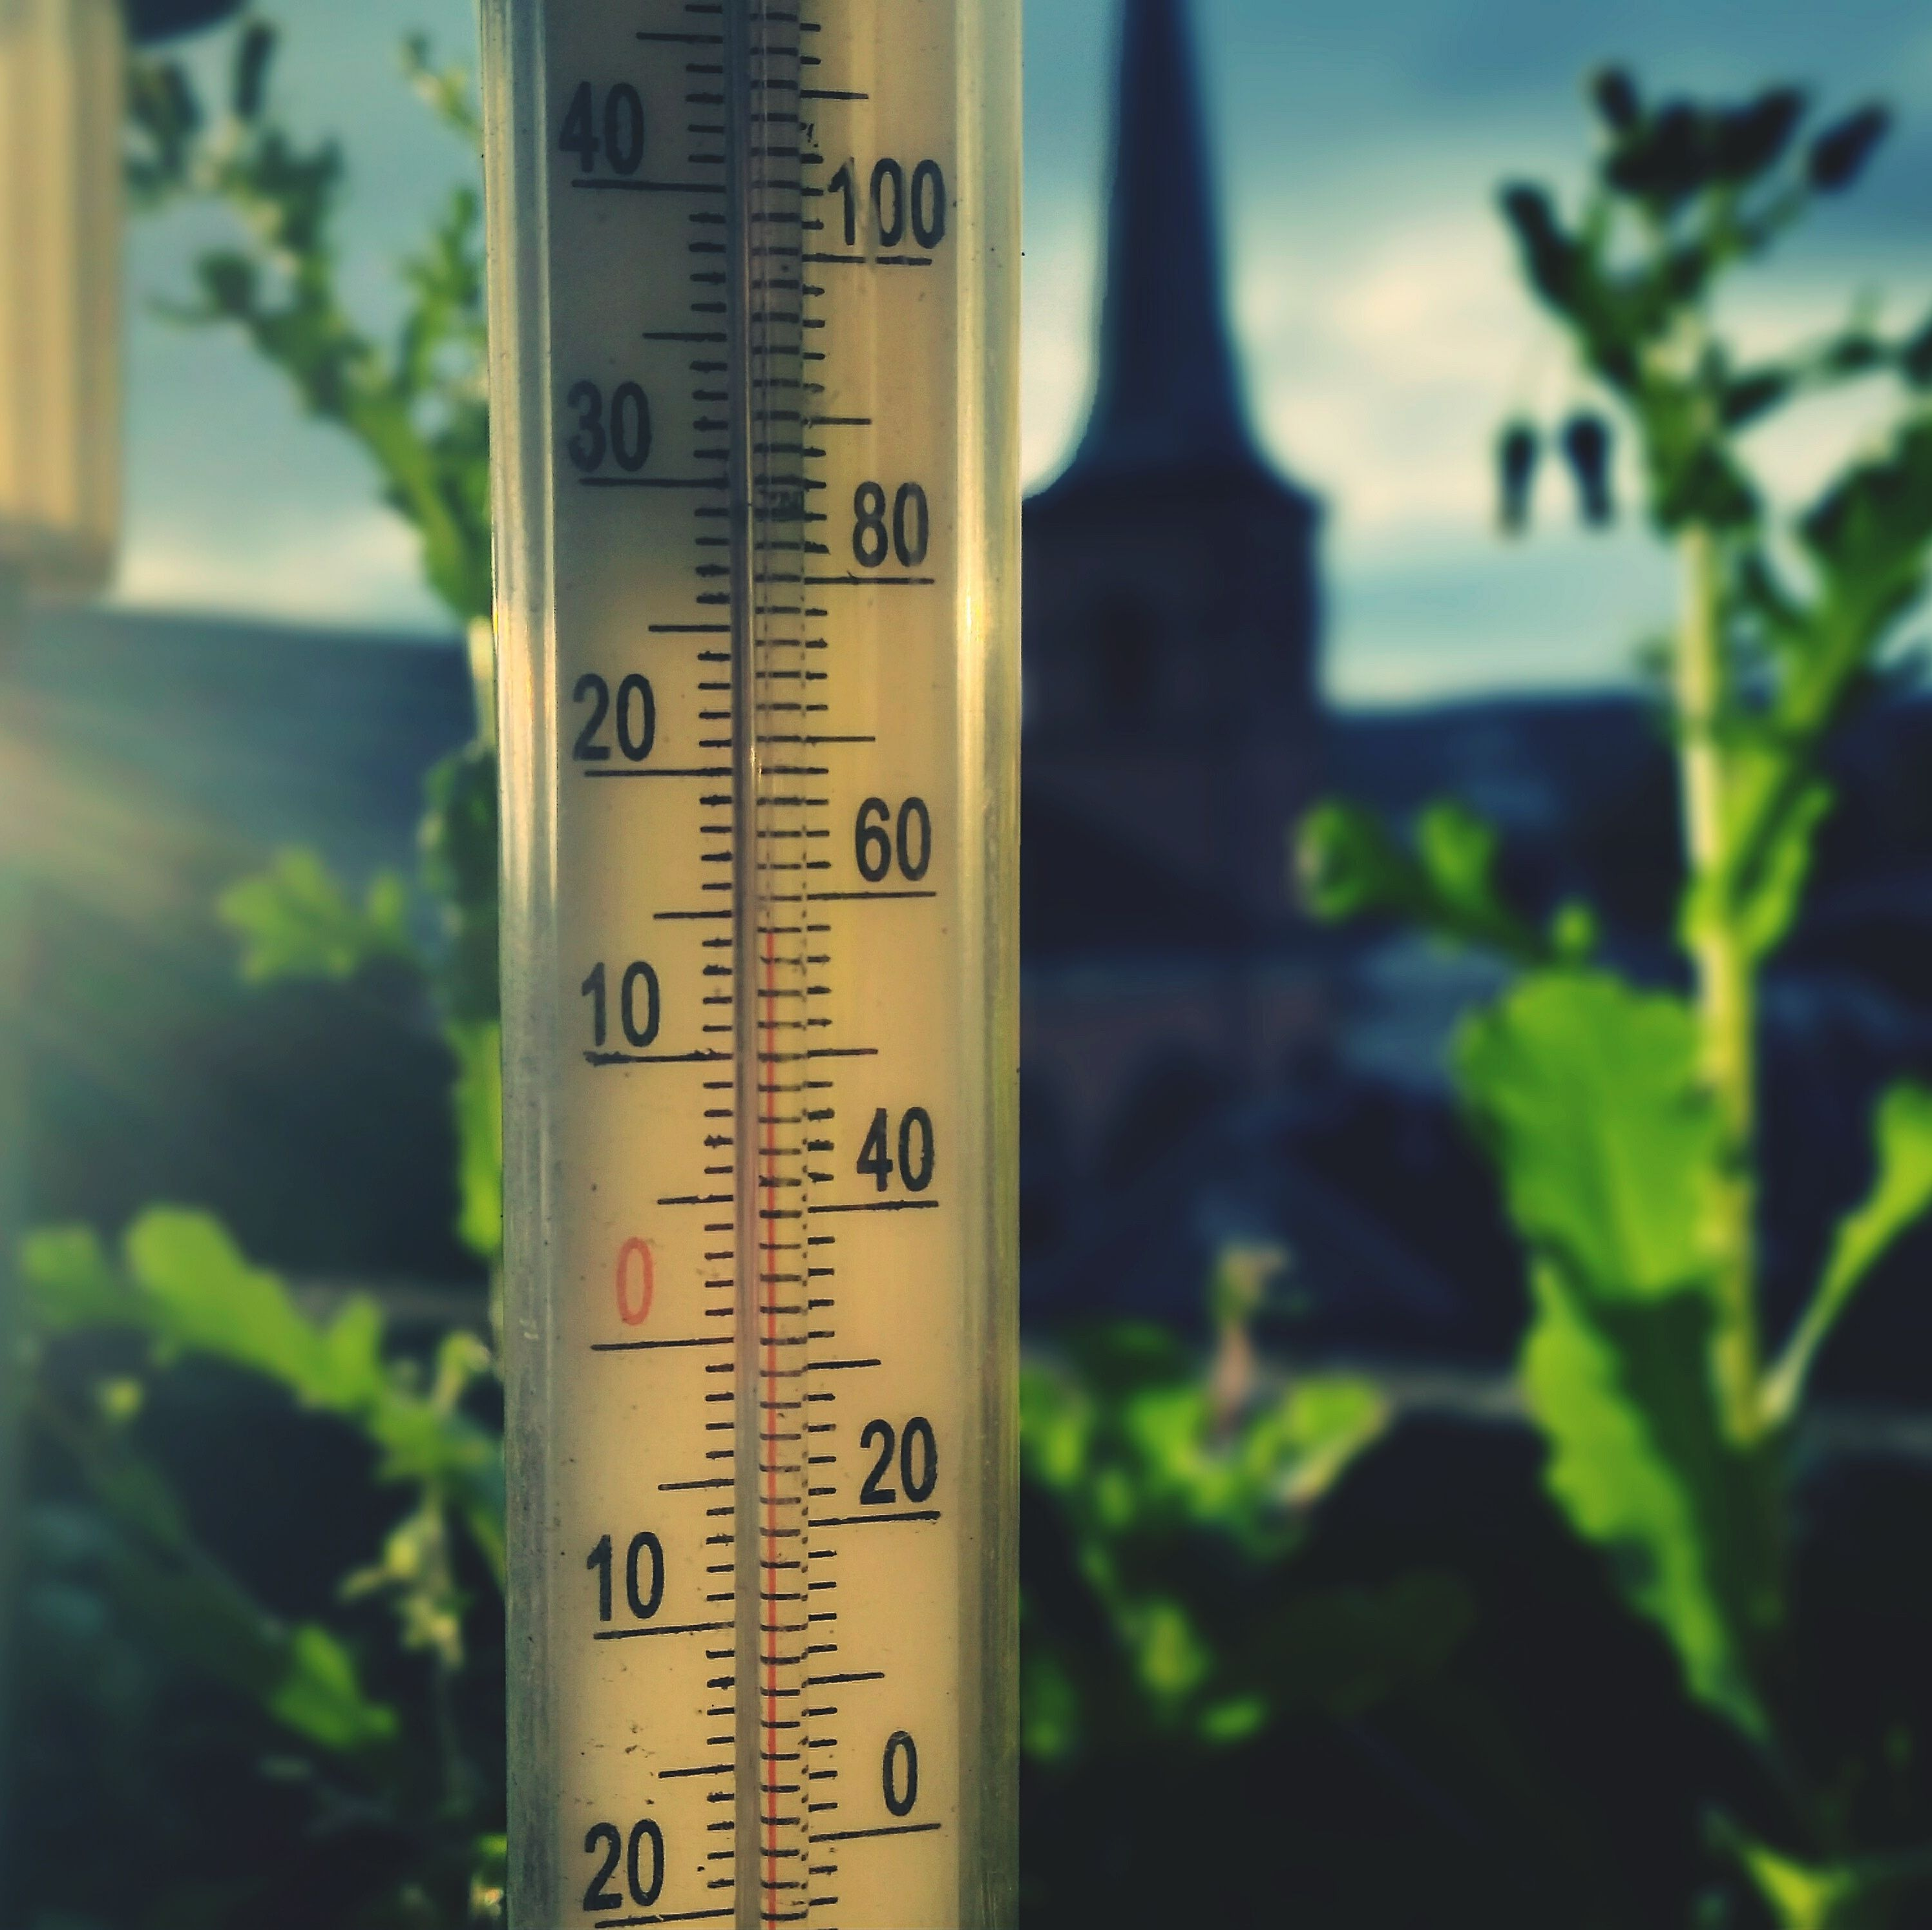
ĐO NHIỆT ĐỘ KHÔNG KHÍ SỬ DỤNG CẢM BIẾN DHT22 & XỬ LÝ SAI SỐ
Trường Đại học Bách Khoa Hà Nội
Trường Điện – Điện tử
Nhóm sinh viên:
Ngô Xuân Lộc 20192979
Trần Hải Long 20193305
Trần Thu Mai Anh 20193288
GVHD: PGS.TS. Nguyễn Thúy Anh
BÀI TẬP LỚN ĐO LƯỜNG ĐIỆN TỬ

Slide 2
TABLE OF CONTENTS
PHÂN TÍCH ĐỀ TÀI
THIẾT KẾ
01
02
KẾT QUẢ ĐO & SAI SỐ
KẾT LUẬN
03
04
Cấu tạo, nguyên lý hoạt động cảm biến; Yêu cầu chức năng, phi chức năng,…
Sơ đồ thiết kế
Lập trình cho vi điều khiển
Xử lý số liệu kết quả đo
Phân tích sai số
Kết luận chung
về bài tập lớn

Slide 3
01
PHÂN TÍCH ĐỀ TÀI
Cấu tạo, nguyên lý hoạt động cảm biến; Yêu cầu chức năng, phi chức năng,…

Slide 4
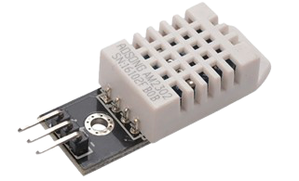
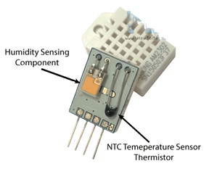
Cấu tạo cảm biến DHT22
01
PHÂN TÍCH ĐỀ TÀI
Một trong những cảm biến thông dụng nhất hiện nay. Kích thước nhỏ gọn, chi phí thấp, dễ sử dụng.
Bao gồm cảm biến nhiệt độ NTC, cảm biến độ ẩm và 1 IC ở mặt sau.
https://howtomechatronics.com/tutorials/arduino/dht11-dht22-sensors-temperature-and-humidity-tutorial-using-arduino/
4

Slide 5
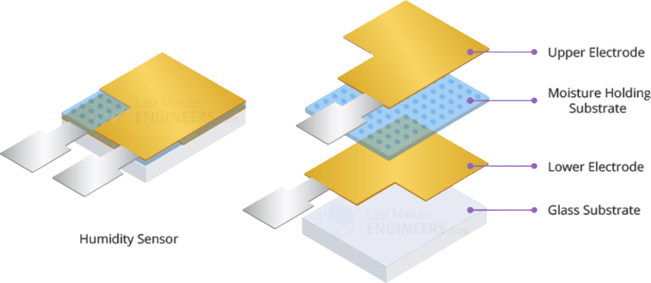
Cảm biến độ ẩm
01
PHÂN TÍCH ĐỀ TÀI
Gồm 2 điện cực với chất nền giữ ẩm ở giữa. Khi độ ẩm thay đổi, độ dẫn của chất nền thay đổi, điện trở giữa hai chất nền thay đổi.
Sự thay đổi này được đo và xử lý bởi IC.
5

Slide 6
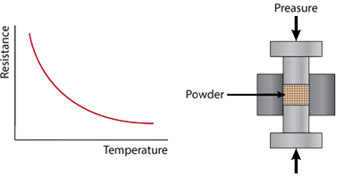
Cảm biến nhiệt độ
01
PHÂN TÍCH ĐỀ TÀI
Sử dụng cảm biến nhiệt độ NTC (nhiệt điện trở) có thể thay đổi điện trở khi nhiệt độ thay đổi.
Được chế tạo bằng cách nung kết các vật liệu bán dẫn để tạo ra những thay đổi lớn về điện trở chỉ với những thay đổi nhỏ trong nhiệt độ.
6

Slide 7
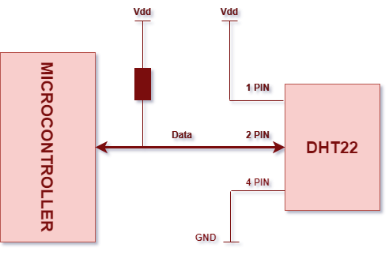
Kết nối DHT22 với MCU
Cảm biến gồm 1 PIN không được kết nối và 3 PIN:
VCC: Cấp nguồn cho cảm biến
GND: Nối cực âm của mạch
Data: Chân tín hiệu vào/ ra.
Quá trình truyền/ nhận tín hiệu gồm 2 bước.
https://datasheetspdf.com/pdf-file/792211/Aosong/DHT22/1
7

Slide 8
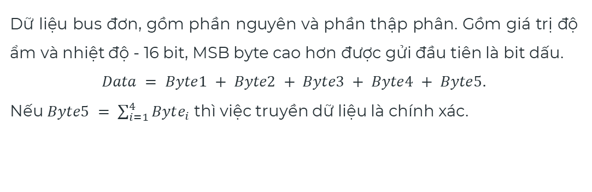
Yêu cầu trong xử lý
01
PHÂN TÍCH ĐỀ TÀI
Nguồn
Điện áp của nguồn rơi vào khoảng 3.3 – 6V DC. Khi nguồn được cấp cho cảm biến, không gửi bất kỳ lệnh nào tới cảm biến trong vòng 1 giây để vượt qua trạng thái ổn định.
Giao tiếp và tín hiệu
Dữ liệu bus đơn, gồm phần nguyên và phần thập phân. Gồm giá trị độ ẩm và nhiệt độ - 16 bit, MSB byte cao hơn được gửi đầu tiên là bit dấu.
$$Data = Byte1 + Byte2 + Byte3 + Byte4 + Byte5.$$
Nếu $Byte5 = \sum_{i=1}^{4}{Byte_{i}}$ thì việc truyền dữ liệu là chính xác.
8

Slide 9
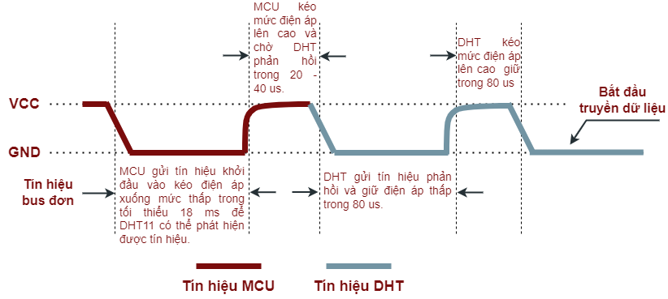
Bước 1: Gửi tín hiệu khởi động
01
PHÂN TÍCH ĐỀ TÀI
9

Slide 10
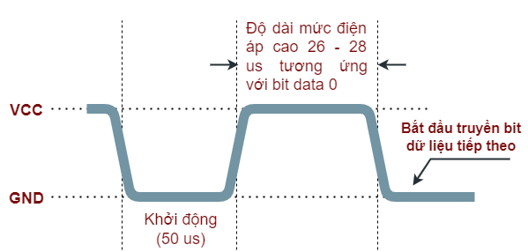
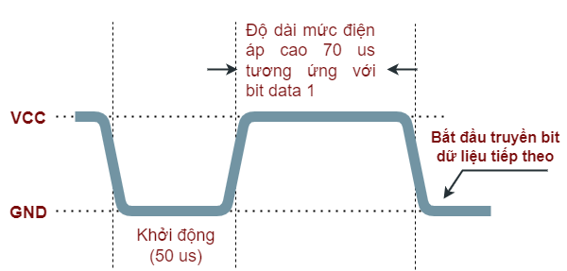
Bước 2: Gửi dữ liệu nhiệt độ
01
PHÂN TÍCH ĐỀ TÀI
DHT gửi liên tiếp 40 bit 0 hoặc 1 về MCU, chia thành 5 Byte kết quả.
Byte 1: Phần nguyên độ ẩm, Byte 2: Phần thập phân độ ẩm, Byte 3: Phần nguyên nhiệt độ, Byte 4: Phần thập phân nhiệt độ, Byte 5: Parity Byte – Kiểm tra tổng.
10

Slide 11
YÊU CẦU KỸ THUẬT
01
PHÂN TÍCH ĐỀ TÀI
Yêu cầu | Đặc điểm | Chi tiết
Chức năng | Phần cứng/ Phần mềm | Sử dụng cảm biến DHT22 và MCU ESP32
 | Hiển thị | Thông qua Thingspeak
Phi chức năng | Đặc điểm chung | Giá thành rẻ, dễ dàng lắp đặt, sửa chữa
 |  | Ổn định, tiêu thụ điện năng thấp
 | Dải điện áp | Hoạt động từ: 3.3 – 6V DC (3.3V từ ESP)
 | Dòng hoạt động | 0.3 mA (đo) và 60 uA (chờ)
 | Phạm vi đo | -40 – 80°C
 | Tần số lấy mẫu | 0.5 Hz
11

Slide 12
TABLE OF CONTENTS
PHÂN TÍCH ĐỀ TÀI
THIẾT KẾ
01
02
KẾT QUẢ ĐO & SAI SỐ
KẾT LUẬN
03
04
Cấu tạo, nguyên lý hoạt động cảm biến; Yêu cầu chức năng, phi chức năng,…
Sơ đồ thiết kế
Lập trình cho vi điều khiển
Xử lý số liệu kết quả đo
Phân tích sai số
Kết luận chung
về bài tập lớn

Slide 13
02
THIẾT KẾ
Sơ đồ thiết kế - Lập trình cho vi điều khiển

Slide 14
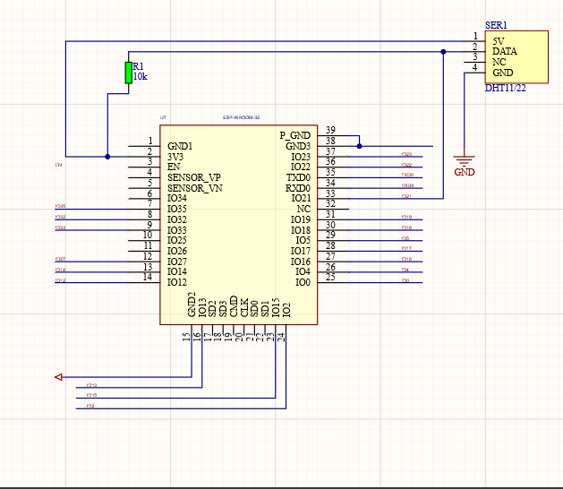
Sơ đồ nguyên lý
Chân Data của DHT22 được kết nối với chân vào/ ra của Vi xử lý và điện trở pull – up 10k được sử dụng. Chân dữ liệu này gửi các giá trị đầu ra của cả nhiệt độ và độ ẩm dưới dạng dữ liệu nối tiếp.
14

Slide 15
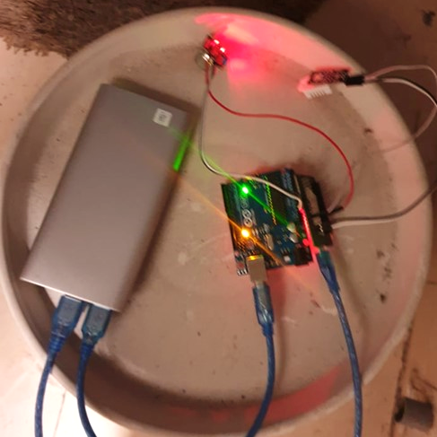
Mạch thực tế
02
THIẾT KẾ
Bao gồm cảm biến DHT22, vi điều khiển ESP32 và nguồn pin.
Vị trí đặt mạch đo: Ban công.
15

Slide 16
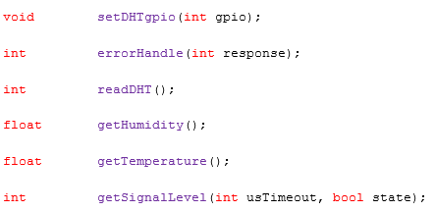
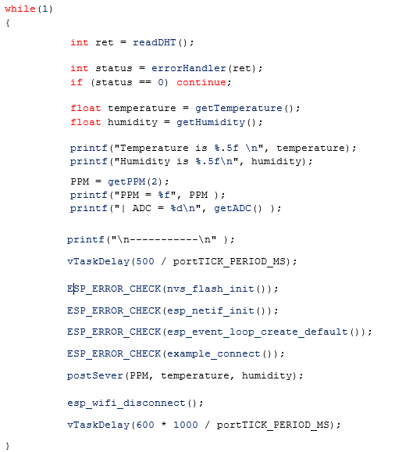
Code triển khai
Thư viện DHT22 và hàm main có nhiệm vụ lấy data và upload lên server.
16

Slide 17
TABLE OF CONTENTS
PHÂN TÍCH ĐỀ TÀI
THIẾT KẾ
01
02
KẾT QUẢ ĐO & SAI SỐ
KẾT LUẬN
03
04
Cấu tạo, nguyên lý hoạt động cảm biến; Yêu cầu chức năng, phi chức năng,…
Sơ đồ thiết kế
Lập trình cho vi điều khiển
Xử lý số liệu kết quả đo
Phân tích sai số
Kết luận chung
về bài tập lớn

Slide 18
03
KẾT QUẢ ĐO & SAI SỐ
Xử lý số liệu kết quả đo
Phân tích sai số

Slide 19
KẾT QUẢ ĐO
03
KẾT QUẢ ĐO & SAI SỐ
Lần đo | 1 | 2 | 3 | 4 | 5 | 6 | 7 | 8 | 9 | 10
Nhiệt độ (°C) | 16.7 | 16.7 | 16.7 | 16.7 | 16.6 | 16.7 | 16.7 | 16.7 | 16.8 | 16.7
Lần đo | 11 | 12 | 13 | 14 | 15 | 16 | 17 | 18 | 19 | 20
Nhiệt độ (°C) | 16.7 | 16.8 | 16.7 | 16.9 | 16.9 | 16.9 | 17.0 | 16.9 | 17.0 | 17.2
Lần đo | 21 | 22 | 23 | 24 | 25 | 26 | 27 | 28 | 29 | 30
Nhiệt độ (°C) | 17.2 | 17.1 | 17.2 | 17.2 | 17.3 | 17.3 | 17.3 | 17.3 | 17.2 | 17.3
19

Slide 20
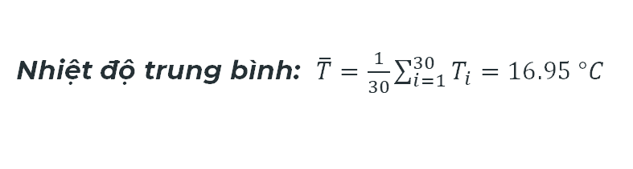

XỬ LÝ KẾT QUẢ ĐO
03
KẾT QUẢ ĐO & SAI SỐ
Nhiệt độ trung bình: $\overline{T}=\frac{1}{30}\sum_{i=1}^{30}{T_{i}=16.95 °C}$
Sai số dư: $ε_{i}=T_{i}− \overline{T}$
Lần đo | 1 | 2 | 3 | 4 | 5 | 6 | 7 | 8 | 9 | 10
Nhiệt độ (°C) | -0.25 | -0.25 | -0.25 | -0.25 | -0.35 | -0.25 | -0.25 | -0.25 | -0.15 | -0.25
Lần đo | 11 | 12 | 13 | 14 | 15 | 16 | 17 | 18 | 19 | 20
Nhiệt độ (°C) | -0.25 | -0.15 | -0.25 | -0.05 | -0.05 | -0.05 | 0.05 | -0.05 | 0.05 | 0.25
Lần đo | 21 | 22 | 23 | 24 | 25 | 26 | 27 | 28 | 29 | 30
Nhiệt độ (°C) | 0.25 | 0.15 | 0.25 | 0.25 | 0.35 | 0.35 | 0.35 | 0.35 | 0.25 | 0.35
20

Slide 21

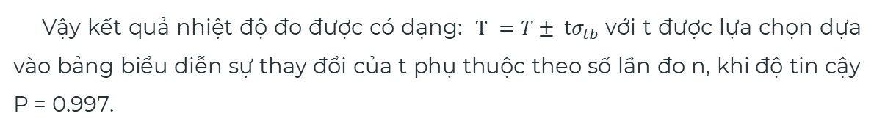

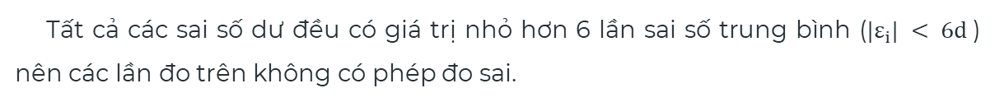
XỬ LÝ KẾT QUẢ ĐO
03
KẾT QUẢ ĐO & SAI SỐ
Sai số trung bình: $d=\frac{\sum_{i=1}^{30}{\left|ε_{i}\right|}}{\sqrt{n\left(n−1\right)}}=0.2238$
Tất cả các sai số dư đều có giá trị nhỏ hơn 6 lần sai số trung bình ($|ε_{i}| < 6d$) nên các lần đo trên không có phép đo sai.
Sai số TB của bình phương trị số TBC: $σ_{tb}=\sqrt{\frac{\sum_{i=1}^{n}{{\left(ε_{i}\right)}^{2}}}{n.\left(n−1\right)}}=0.0449$
Vậy kết quả nhiệt độ đo được có dạng: $T =\overline{T}± tσ_{tb}$với t được lựa chọn dựa vào bảng biểu diễn sự thay đổi của t phụ thuộc theo số lần đo n, khi độ tin cậy P = 0.997.
21

Slide 22

XỬ LÝ KẾT QUẢ ĐO
03
KẾT QUẢ ĐO & SAI SỐ
Bảng biểu diễn sự thay đổi của t phụ thuộc theo số lần đo n, khi độ tin cậy P = 0.997
n | 5 | 6 | 7 | 10 | 15 | 20 | ∞
t | 5.2 | 4.6 | 4.2 | 3.6 | 3.2 | 3.1 | 3
Chọn t = 3, kết quả nhiệt độ là:
$$T=16.95±0.13 \left(°C\right)$$
Nhận xét: Mức sai số theo tính toán với mạch đo thực tế nhỏ hơn mức sai số mà nhà sản xuất đưa ra là $±0.5℃$. Vậy sai số 0.13$℃$ là sai số chấp nhận được.
22

Slide 23
Nguyên nhân sai số - Khắc phục
Sai số hệ thống
Bộ phận cảm biến nhiệt (nhiệt điện trở) chưa hoạt động hoàn toàn chính xác.
Sai số ngẫu nhiên
Nguồn đầu vào còn chưa ổn định.
Ảnh hưởng khác của môi trường như tạp âm, nhiễu sóng.
Khắc phục sai số
Đo nhiều lần hơn để hạn chế sai số
Mắc thêm 1 tụ điện giữa Vdd và GND để lọc nhiễu, giảm thiểu sai số ngẫu nhiên.
23

Slide 24
TABLE OF CONTENTS
PHÂN TÍCH ĐỀ TÀI
THIẾT KẾ
01
02
KẾT QUẢ ĐO & SAI SỐ
KẾT LUẬN
03
04
Cấu tạo, nguyên lý hoạt động cảm biến; Yêu cầu chức năng, phi chức năng,…
Sơ đồ thiết kế
Lập trình cho vi điều khiển
Xử lý số liệu kết quả đo
Phân tích sai số
Kết luận chung
về bài tập lớn

Slide 25
04
KẾT LUẬN
Kết luận chung về bài tập lớn

Slide 26
KẾT LUẬN
Nhóm đã hoàn thành bài tập lớn theo đề tài: Đo nhiệt độ không khí sử dụng cảm biến DHT22 và Xử lý sai số của môn học này với một sản phẩm nhỏ gọn, hiệu quả và ứng dụng thực tiễn vào cuộc sống hằng ngày.
Qua bài tập lớn lần này, chúng em đã cải thiện thêm cả năng làm việc nhóm, đồng thời thành thạo hơn trong việc đọc datasheet của các linh kiện như cảm biến DHT11 hay ESP32, lập trình cho vi xử lý cũng như việc tính toán xử lý số liệu cho sản phẩm này và các sản phẩm về sau.
Chúng em xin chân thành cảm ơn cô Nguyễn Thúy Anh đã tận tình giảng dạy và củng cố các kiến thức của môn học để chúng em có thể hoàn thành bài tập lớn này. Trong quá trình làm Bài tập lớn chắc chắn chúng em sẽ gặp phải các sai sót, kính mong cô có thể góp ý, chỉnh sửa để nhóm hoàn thiện bài tập và có thêm kinh nghiệm trong các sản phẩm về sau.
26

Slide 27
THANKS! Any Question?

